Slide 1
Buchstart
Ein bewährtes Programm seit 2008

Slide 2
Programm (Projekt) Buchstart
Buchstart will heissen:
Start ins Leben,
Start in den Spracherwerb,
Start ins Entdecken der Welt,
Start auf dem Weg zu sich selbst und zur Literatur.
Claudia de Weck, Illustratorin und Autorin
Notes:
Buchstart ist ein gesamtschweizerisches Projekt zur frühen Sprachbildung. Buchstart fördert die erste Begegnung von Kindern mit Büchern. Die Zielgruppe von Buchstart sind Kinder im Alter von 0-3 Jahren und ihre Eltern und erwachsenen Bezugspersonen.
Kinder, die von Anfang an mit Büchern aufwachsen, sind im Vorteil. Sie erfahren schon früh, wie viel Spass in Bildern und Büchern steckt, und nehmen die Freude am Lesen und Lernen fürs Leben mit. Mit dem Buchgeschenk regt Buchstart Eltern dazu an, mit ihrem Kind vom ersten Moment an aktiv zu kommunizieren und es ab ungefähr sechs Monaten mit Bilderbüchern vertraut zu machen.
Bilderbücher sind nicht nur eine grosse Hilfe beim Spracherwerb, sie fördern auch die Gesprächskultur innerhalb der Familie und bieten Trost und Geborgenheit. Ziel von Buchstart ist es, allen Kindern die Möglichkeit zu geben, von Anfang an mit Büchern zu wachsen.

Slide 3
Wie funktioniert Buchstart?
Andere Partner: Frauenverein, Familienberatung, Familienzentrum, interkulturelle Vereine etc.
Notes:
Buchstart Schweiz ist eine gemeinsame Initiative der Stiftung Bibliomedia Schweiz und des Schweizerischen Instituts für Kinder- und Jugendmedien SIKJM.
Dies geschieht in Zusammenarbeit mit:
Bibliotheken https://bibliosuisse.ch und https://interbiblio.ch
Kinderärzt*innen https://www.kinderaerzteschweiz.ch
Mütter- und Väterberater*innen https://www.sf-mvb.ch
und weiteren Verbänden, die sich bei Buchstart aktiv engagieren (interkulturelle Vereine, Familienberatung, Ämter u.a.)
Entscheidend für den Erfolg von Buchstart ist das dichtgeknüpfte Netz zwischen den Bereichen Kultur, Soziales, Gesundheit, Bildung

Slide 4
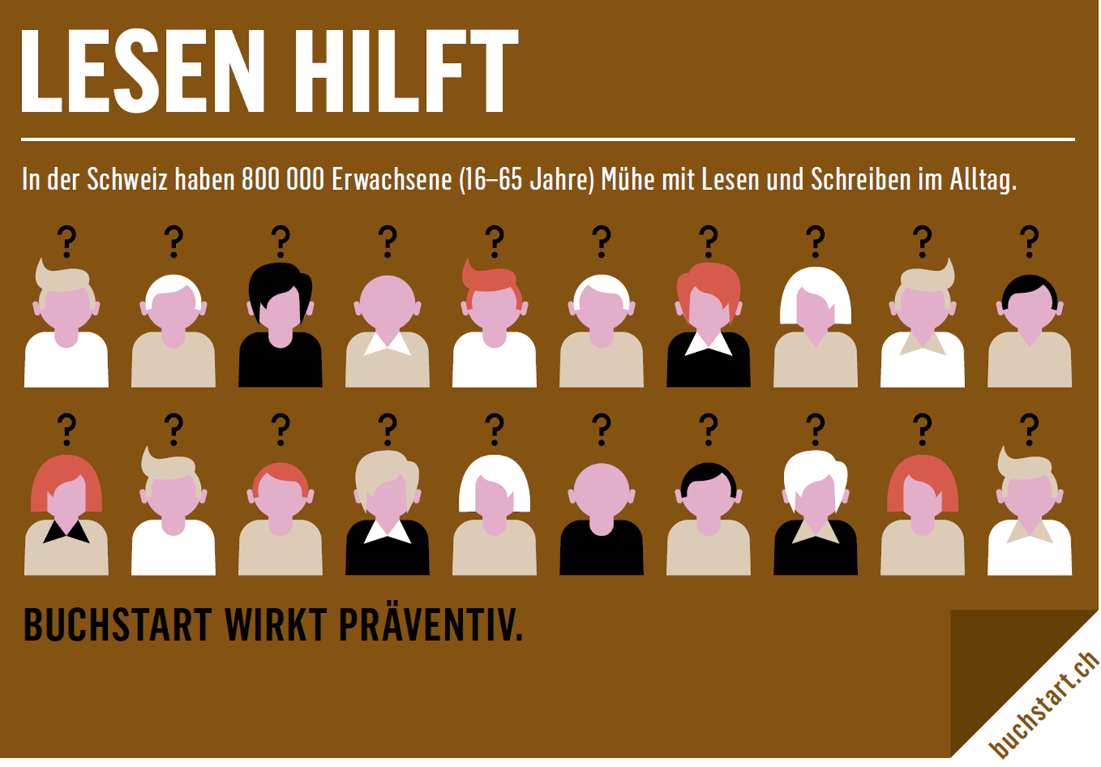
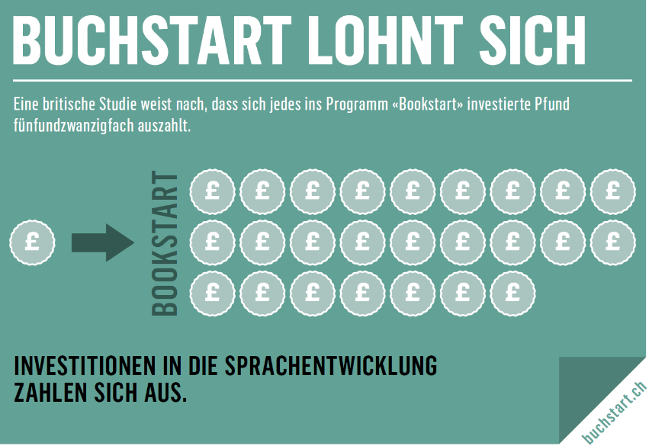
Was können die einzelnen Netzwerkpartner tun?
Gemeinden, Behörden
In Prävention investieren
Brückenbauer zwischen Familie und Netzwerkpartnern
Notes:
Adressen von den Gemeindebehörden, damit die jungen Eltern/Familien angeschrieben, kontaktiert werden können.

Slide 5
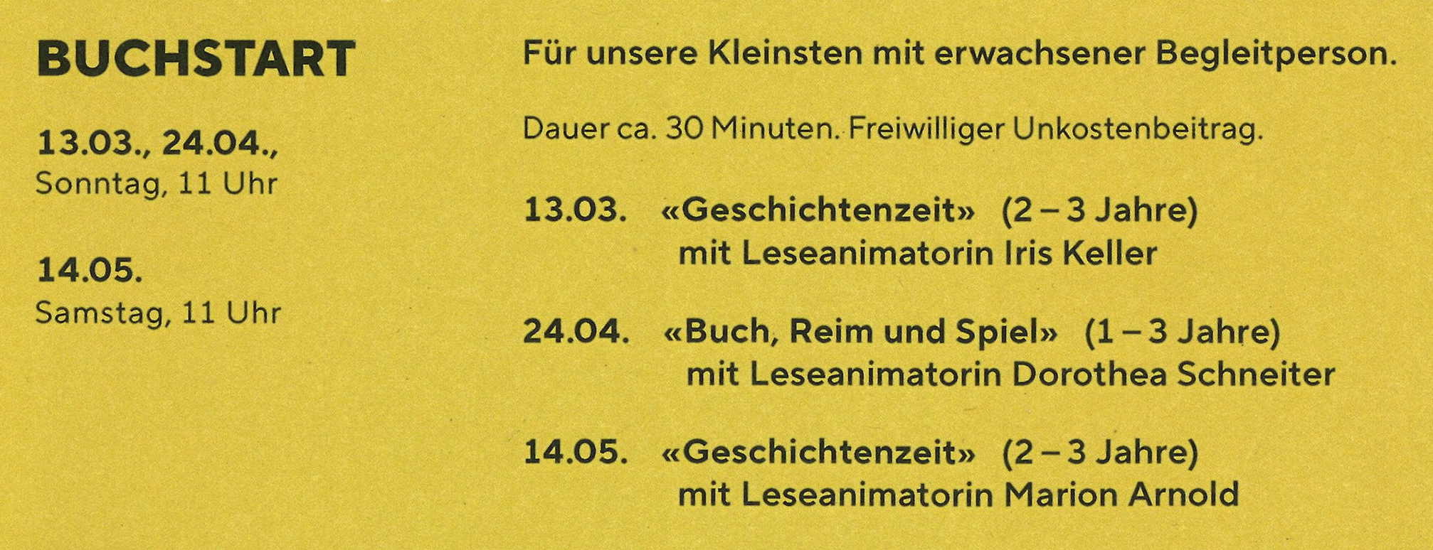
Was können die einzelnen Netzwerkpartner tun?
Bibliotheken
Eltern mit Babys ansprechen,
Veranstaltungen für die Kleinsten mit ihren Eltern anbieten und Inhalte vermitteln
Notes:
Bibliothekseinrichtung
Sprachförderung vorleben:
Veranstaltungen anbieten, in denen Eltern mit ihrem Baby die Welt der Verse, Fingerspiele, Lieder und Geschichten entdecken können.
Eltern im Rahmen der Veranstaltungen über die Bedeutung der Sprachförderung und der Bilderbücher auch schon bei Babys informieren.
Eltern für das Baby einen ersten (kostenlosen) Bibliotheksausweis ausstellen.
Netzwerkarbeit: mit anderen Institutionen wie Kindertagesstätten, Quartiertreff oder Kinderhort zusammenarbeiten, damit aus Buchstart-Kindern leidenschaftliche Leserinnen und Leser werden.

Slide 6
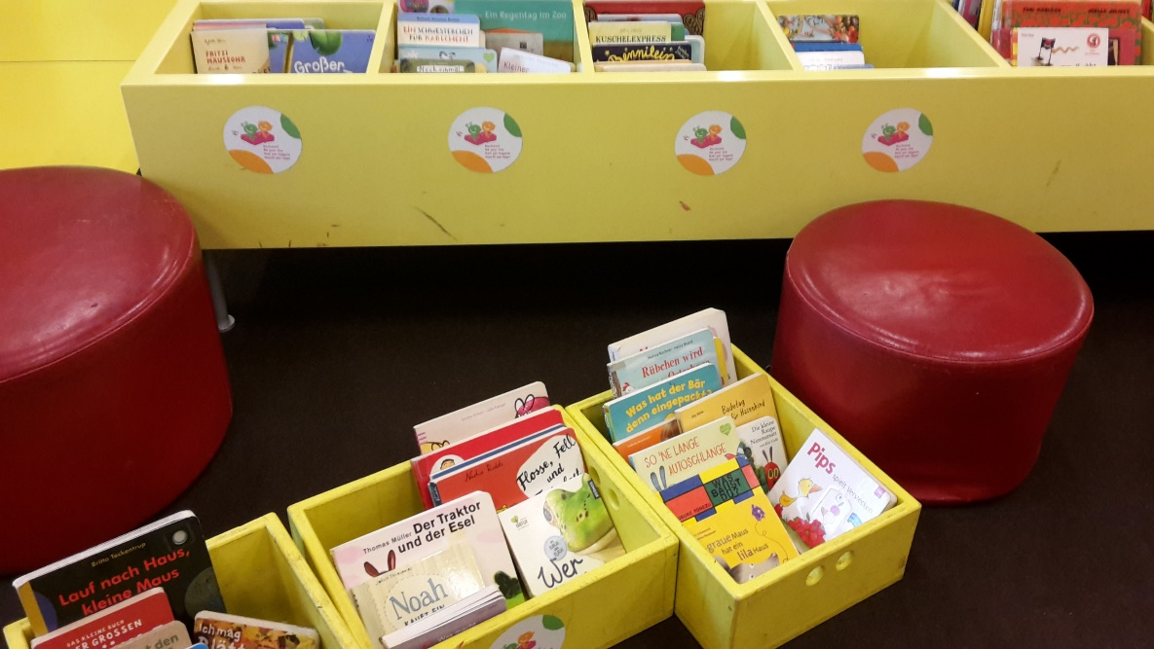
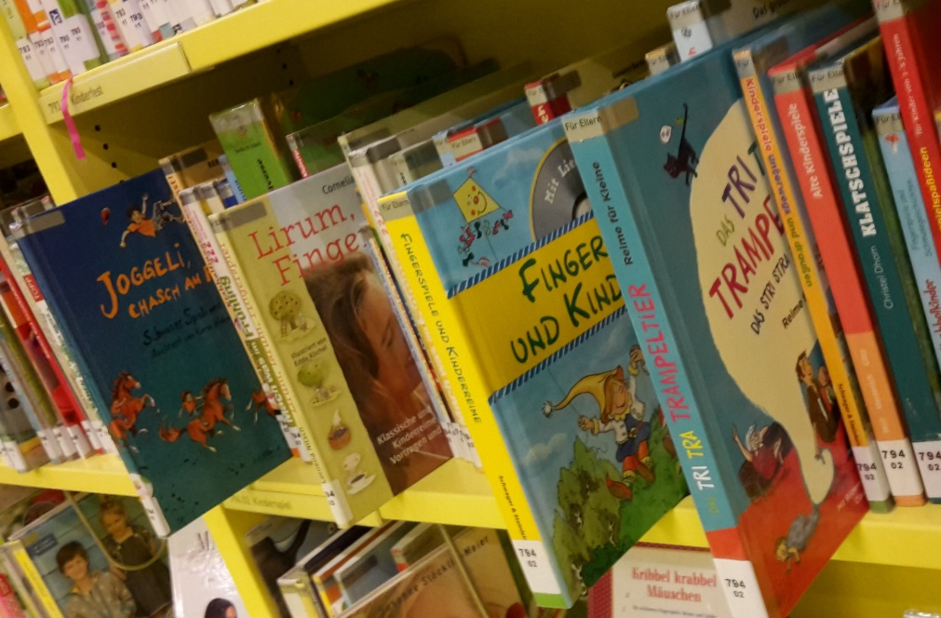
Was können die einzelnen Netzwerkpartner tun?
Bibliotheken
Familienfreundlichkeit leben, entsprechendes Medienangebot zur Verfügung stellen (Pappbilderbücher, Ratgeber für Eltern
Notes:
In vielen Familien gibt es keine Bücher für kleine Kinder > Bibliotheken erweitern das Medienangebot, v.a. für Kleinkinder (Pappbilderbücher)
Kulanz bei Beschädigung der Bücher zeigen.
Buchstart-Paket abgeben und informieren.

Slide 7
Was können die einzelnen Netzwerkpartner tun?
Kinderärzt:innen: Sind Vertrauenspersonen, Fachgespräch über die Entwicklung des Kindes
Notes:
Kinderärzt*innen geniessen das Vertrauen der Eltern.
Fast alle Eltern besuchen mit ihrem Baby in den ersten Lebensmonaten eine Kinderärztin oder einen Kinderarzt.
Wenn Kinderärzt*innen mit Eltern über die mentale und emotionale Entwicklung ihres Kindes sprechen, hat dies mehr Gewicht, als wenn Vertreter*innen aus dem sozialen oder kulturellen Bereich dies tun.
Sie regen Eltern dazu an, ihr Kind mit Kinderversen, Fingerspielen und Kinderliedern aufwachsen zu lassen, ihm Geschichten zu erzählen und ihm vorzulesen - und ihm mit diesen ersten, im Buchstart-Paket enthaltenen Bilderbüchern die Welt der Bücher zu eröffnen.
Kinderärzt*innen, die sich für Buchstart engagieren, übergeben Eltern im ersten Lebensjahr ein Buchstart-Paket oder Sie weisen mit einem Flyer auf die Abgabe in der örtlichen Bibliothek hin. Sie informieren Eltern über die Bedeutung des Gesprächs oder sprachlichen Austauschs für die geistige Entwicklung ihres Kindes.
Die Vernetzung mit der lokalen Mütter- und Väterberatungsstelle sowie der Gemeinde- oder Stadtbibliothek sorgt für Nachhaltigkeit.

Slide 8
Was können die einzelnen Netzwerkpartner tun?
Mütter- und Väterberater:innen:
Sind Vertrauens- und Ansprechpersonen nach der Geburt eines Kindes
Informieren über die Entwicklung (geistige und sprachliche) in den ersten drei Lebensjahren
Sorgen dafür, dass sich das Kind gut entwickeln kann.
Tipp: Eltern in 16 Sprachen erreichen
Notes:
Mütter- und Väterberaterinnen geniessen das Vertrauen der Eltern.Viele Eltern nehmen mit ihrem Baby die Angebote der Mütter- und Väterberatung in Anspruch.Wenn Mütter- und Väterberaterinnen mit Eltern über die mentale und emotionale Entwicklung ihres Kindes sprechen, hat dies mehr Gewicht, als wenn Vertreter aus dem sozialen oder kulturellen Bereich dies tun.Sie informieren Eltern über die Bedeutung des Gesprächs oder des sprachlichen Austauschs für die geistige Entwicklung ihres Kindes. Sie regen Eltern dazu an, ihr Kind mit Kinderversen, Fingerspielen und Kinderliedern aufwachsen zu lassen, ihm Geschichten zu erzählen und ihm vorzulesen – und ihm mit dem ersten im Buchstart-Paket enthaltenen Bilderbuch die Welt der Bücher zu eröffnen.Sie übergeben Eltern im ersten Lebensjahr ein Buchstart-Paket oder Sie weisen mit einem Flyer auf die Abgabe in der örtlichen Bibliothek hin. Diese Vernetzung mit der Gemeinde- oder Stadtbibliothek sorgt für Nachhaltigkeit.

Slide 9
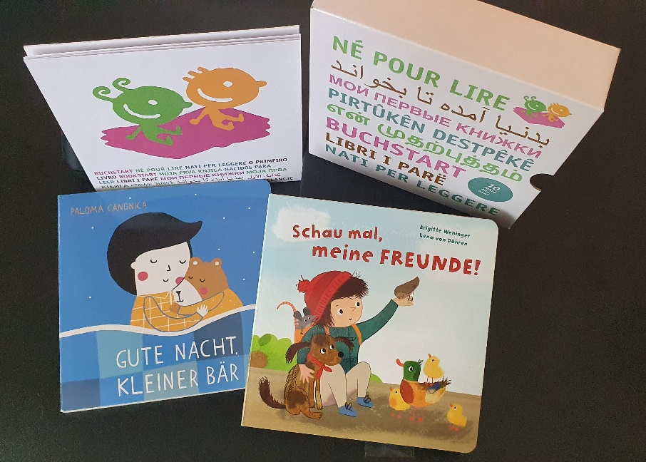
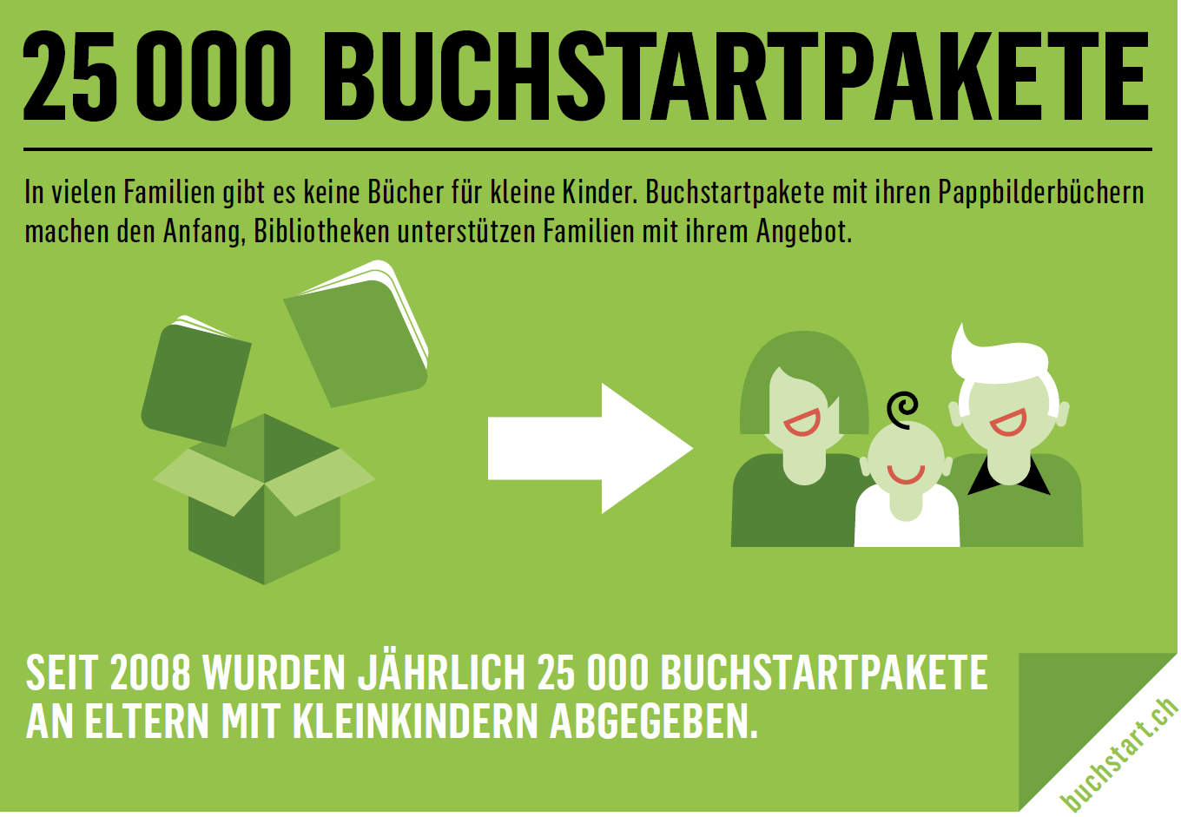
Was können die einzelnen Netzwerkpartner tun?
Alle:
Buchstartpakete mit Gutschein für Bibliothekskarte abgeben und informieren, sensibilisieren
Notes:
Buchstart gibt es in der Schweiz auf Deutsch, Französisch und Italienisch - damit aber möglichst viele Eltern ihren Kindern die Buchstart-Bücher in ihrer Erstsprache erzählen können, ist der Text der Büchlein in einer Gemeinschaftsaktion von interbiblio, Bibliomedia und SIKJM in 28 weitere Sprachen übersetzt worden (siehe PDF rechte Spalte).
Die Buchstart-Geschichte "Schau mal, meine Freunde!" gibt es in 30 Sprachen:
z.B. Deutsch - Ukrainisch

Slide 10
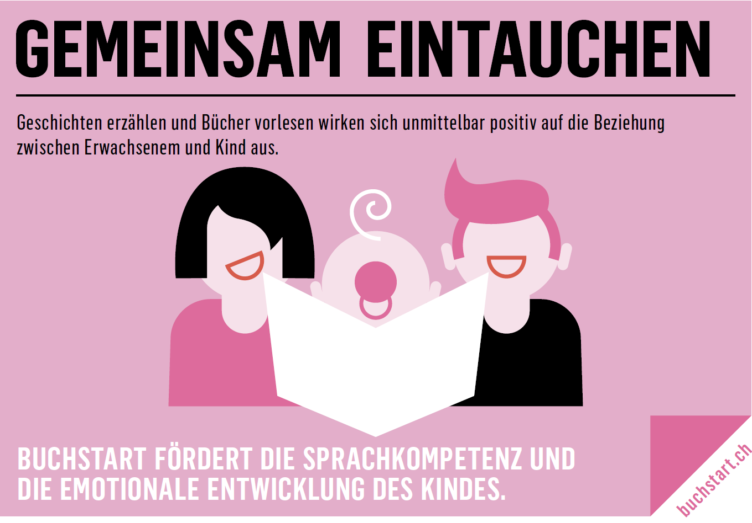
Und die Eltern?
Notes:
Vorlesen für Kinder 0-3
Schon beim Lauschen von Versen oder dem gemeinsamen Betrachten eines ersten Bilderbuchs erfährt das Kind in der engen Beziehung zu einer Vertrauensperson alles, was Sprache ausmacht: Es entdeckt neue Wörter und neue Welten. Es entwickelt seine Fantasie und erweitert seine kognitiven Fähigkeiten. Es zeigt eigene Interessen und lernt die Perspektiven anderer kennen.
Wenn Sie schon früh mit dem Vorlesen beginnen, lernt Ihr Kind gemeinsam mit Ihnen: Bücher und Geschichten machen Spass! Und genau diese Lesefreude ist es, die seine Lesemotivation anfacht und es zu einer kleinen Leseratte werden lässt.
Buchstart mehrsprachig
Familien mit anderen Herkunftssprachen zu erreichen, ist ein wichtiges Anliegen für Buchstart.
Die Basis für eine gesunde Sprachentwicklung wird in der Erstsprache eines Kindes gelegt und sollte in der Familie kontinuierlich gepflegt werden. Ihr Kind freut sich auf Verse und Reime, Lieder und Geschichten in der Familiensprache.
Viele Bibliotheken unterstützen Sie auch mit einem anders- bzw. mehrsprachigen Medienangebot.
Gerne verweisen wir auf Materialien, die in vielen Sprachen zugänglich sind.

Slide 11
Und die Eltern?
Sprachförderung im Alltag
Buchstart Trailer 2021 on Vimeo
Lerngelegenheiten für Kinder bis 4
Filme

Slide 12
Unterschiedliche Voraussetzungen
Bibliotheken BL Mütter-, Väterberatungsstellen
Aesch, Arlesheim
Binningen, Birsfelden, Bottmingen, Bretzwil
Ettingen
Füllinsdorf
Gelterkinden
Laufen
Münchenstein, Muttenz
Oberdorf, Oberwil
Pratteln
Reinach
Sissach
Tenniken, Therwil
Notes:
Mütter, väterberatungsstellen
Baselland und Dorneck-Thierstein
112 Beratungsstellen mit 25 Beraterinnen und 15 verschiedenen Arbeitergebern (=Finanzgeber?)
Bibliotheken BL
19 Bibliotheken (Bibliotheksverein, Frauenverein, Gemeinde, GGG Stadtbibliothek Basel
Bibliothek kontaktiert euch nicht? > Auf Bibliotheken im Ort oder Region vorgehen.

Slide 13
Links und Literatur
Buchstart.ch
Sprich mit mir und hör mir zu entwickelt vom Kompetenzzentrum Integration und Gleichstellung, Kanton SG, auch in Albanisch, Arabisch, Bosnisch/Kroatisch/Serbisch, Deutsch, Englisch, Spanisch, Französisch, Italienisch, Portugiesisch, Tigrinya, Türkisch, Tamil
Lerngelegenheiten für Kinder bis 4 Filme für Eltern und Fachleute Die Filme sind zwei bis vier Minuten lang und liegen in 13 Sprachen vor. Sie stehen in den vier Amtssprachen der Schweiz zur Verfügung (Deutsch, Französisch, Italienisch, Rumantsch Grischun) sowie in neun weiteren Sprachen: Albanisch, Arabisch, Englisch, Portugiesisch, Serbisch-Kroatisch-Bosnisch, Spanisch, Tamilisch, Tigrinya und Türkisch.
SIKJM und Versedatenbank in verschiedenen Sprachen
Bibliomedia

Slide 14
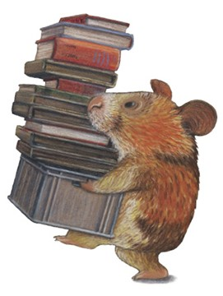
Es ist nicht wichtig, viele Bücher zu haben.
Es ist wichtig, jemanden zu haben, der oder die
Bücher mit uns anschaut. Das Buch wird je länger
je mehr eine tragfähige Brücke zwischen uns.
Buchstart hilft, früh genug mit dem Brückenbau
zu beginnen. Zitat: Lorenz Pauli, Autor
Illustration: Kathrin Schärer

